Slide 1




STRUCTURA
OASELOR

Slide 2
Organele pasive ale mișcării sunt oasele. Oasele sunt alcătuite din țesut osos, care conține celule osoase și material intercelular. Scheletul constituie 7-8% din corpul animalului. 30% este apă, 70% este substanță uscată. 1/3 din substanța uscată este materie organică (oseină), 2/3 este materie anorganică (sare osoasă). O parte semnificativă a sării osoase este fosfatul de calciu și magneziu, carbonatul de calciu. Prin urmare, este important ca raportul dintre var și fosfor din hrana animalului să fie corespunzător. La animalele în vârstă, elasticitatea oaselor scade, motiv pentru care fracturile osoase sunt frecvente. Dacă hrana unui animal în curs de dezvoltare nu conține suficient var și fosfor, se dezvoltă rahitismul. Dacă acesta lipsește din hrana animalelor adulte, atunci oasele acestora devin mai fragile, iar osteomalacia este o boală a animalelor de lapte sau gestante.

Slide 3
STRATUL EXTERIOR AL OASELOR ESTE CORTEXUL, PARTEA INTERIOARĂ ESTE CANCERUL. CANCERUL ESTE UN SISTEM DE CENTURI ȘI PLACI. PE PARCURSUL VIEȚII, ACESTEA SE RECONSTRUIEȘTE ȘI SE SCHIMBĂ CONTINU ÎN FUNCȚIE DE NEVOI. ÎN LIPSA NEVOILOR ADECVATE, SE ATROFIAZĂ, DEVIN MAI UȘOARE.

Slide 4

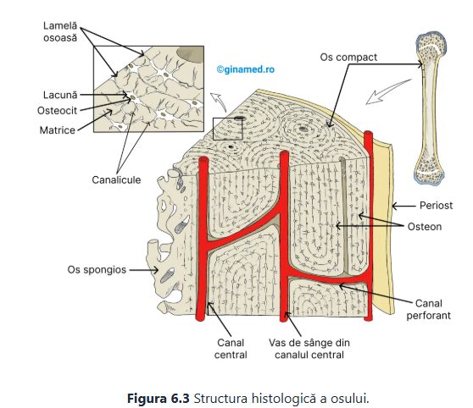
STRUCTURA
OASELOR

Slide 5
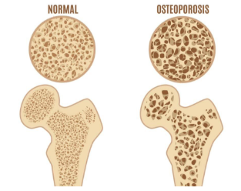
OSTEOPOROZĂ

Slide 6
PĂRȚI ACCESORII ALE OASELOR
MĂDUVĂ OSOASĂ - INTERIORUL OASELOR TUBULARE ESTE PLIN CU MĂDUVĂ OSOASĂ GALBENĂ, FĂCUTĂ DIN GRĂSIME, SPAȚIUL OSULUI DE TUNU ESTE PLIN CU MĂDUVĂ OSOASĂ ROȘIE (SE FORMEAZĂ GLUTINELE ROȘII).
PERINEU - O MEMBRANĂ DE ȚESUT CONJUNCTIV BOGATĂ ÎN VENE SANGUINE ȘI NERVII, ACEA ACOPERĂ OASELE. CARTILAJ - PUTEM GĂSI CARTILAJ LA CAPETELE UNOR OASE (COASTE, OMOPLATE, CARTILAJ DE CAL).

Slide 7
DISTRIBUȚIA OASELOR ÎN FUNCȚIE
DE FORMA LOR
LUNG: COSTIȚE, FEMBRON, UMBIL, TIBI...
SCURT: OSUL COLOANEI SPINALE, MEMBRU POSTERIOAR
PLAT: (FORMĂ DE SCOICĂ SAU DE) CRANIU, BASIN FORMĂ MIXTĂ SAU NEREGULATĂ: Claviculă, Cuneiform
PE SUPRAFAȚA OASELELOR, EXISTĂ PROSPERITĂȚI (TUBERCULI, CRESTE, BEZE, SPINI, PROSECȚII), DEPRESIUNI (CAVITĂȚI, GROAPE, ȘANȚE, FALȘĂ, FLUOR) ȘI, POSIBIL, GĂURI, CANALURI ȘI CANALE.

